Slide 1

目标
在本单元中，您将学习：
  了解各种类型的类以及类之间的关系
  了解接口
Notes:
1
通过向学生解释单元目标来开始本单元。

Slide 2
类的种类和类之间的关系
在通过问题陈述或用例确定类之后，您可将所确定的类分为不同类型。
这使能够使软件系统具有可复用和可管理的特性。
Notes:
2
用学生指南中 BlueSeas 集团的中央销售系统示例来解释 Type 类和 Implementation 类。解释参数化类使用未邦定的形式参数。这意味参数化类中没有定义参数的数据类型。

Slide 3
类的类型
UML 将类划分为以下类别：
  抽象类
  参数化类
  工厂类
  自链接类
Notes:
3
用学生指南中 BlueSeas 集团的中央销售系统示例来解释 Type 类和 Implementation 类。解释参数化类使用未邦定的形式参数。这意味参数化类中没有定义参数的数据类型。

Slide 4

类的类型(续)
抽象类：
  抽象类是没有任何直接实例的类。
  继承于抽象类的类可以有直接实例。
  抽象类用于定义一组子类的公共特征和公共行为。
  抽象类的 UML 表示法与简单类的表示法相同。然而，类的名称显示为斜体以表明该类是抽象类。
Notes:
4
用学生指南中 BlueSeas 集团的中央销售系统示例来解释 Type 类和 Implementation 类。解释参数化类使用未邦定的形式参数。这意味参数化类中没有定义参数的数据类型。

Slide 5
类的类型(续)
参数化类：
  参数化类提供一种机制，它使您可以使用操作和类来操作不同的数据类型。
  参数化类由一组未邦定的类型参数组成。
  参数的数据类型并没有在参数化类中定义。
  你不可创建参数化类的对象。
  为了使用在参数化类里定义的函数，您必须用类来实现参数化类。
  在实现参数化类的类里，将定义类型参数的数据类型。
Notes:
5
解释使用参数化类的好处。用学生指南中给出的例子来解释参数化类的工作方式。最后，解释参数化类的 UML 表示法。

Slide 6
类的类型(续)
以下是参数化类的表示。
ElementType:T
List
Add (T)
Notes:
6
解释使用参数化类的好处。用学生指南中给出的例子来解释参数化类的工作方式。最后，解释参数化类的 UML 表示法。

Slide 7
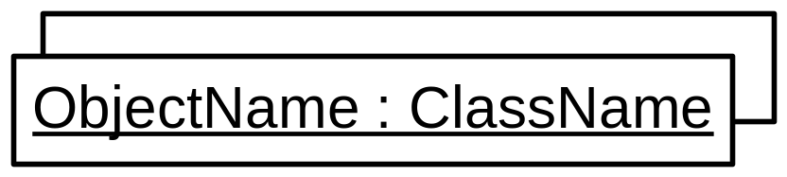
类的类型(续)
工厂类：
  其多个对象有相同属性值的类称为工厂类。
  工厂类的示例是 EJB 工厂类，它在J2EE 中间层服务器的实例池中创建 EJB 的多个实例。
  你可用单个重叠矩形符号来表示工厂类的多个对象。
  以下为工厂类的表示。
Notes:
7
用幻灯片中给出的例子来解释工厂类的概念。同时解释工厂类的符号。

Slide 8

类的类型(续)
自我链接类：
  其对象拥有一个以上角色的类称为自我链接类。
  以下为自我链接类的表示。
Notes:
8
解释自我链接类的概念和自我链接类的表示法。

Slide 9
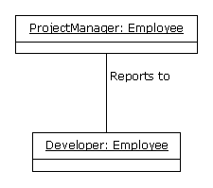
递归聚集和受限关联关系
递归聚集：
  是同一个类的两个对象之间的关联关系。
  下图显示了 Employee 类的 ProjectManager 和 Developer 这两个对象之间的递归聚集关系。
Notes:
9
用幻灯片上给出的例子解释对象关系图中的递归聚集概念。

Slide 10
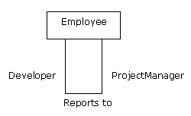
递归聚集和受限关联关系(续)
下图显示类关系图中的递归聚集。
Notes:
10
用幻灯片上例子来解释类图中递归聚集。

Slide 11
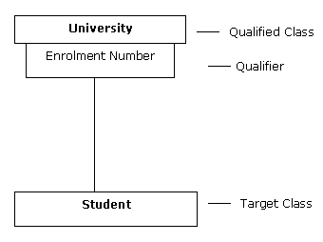
递归聚集和受限关联关系(续)
受限关联：
  是类的对象与另一个类的特定对象或一组对象之间的关联关系。
  使用限定符给出一个类的对象与另一个的区别。限定符可以是类的属性。
  下图显示了 University 类和 Student 类之间的受限关联关系。
Notes:
11
用幻灯片上给出的例子来解释受限关联的概念。

Slide 12
继承元素
可从相同类型的一个或多个元素派生而来。
可用于使详细设计的建模更明确。
在类关系图中表示为元素名称前加一斜杠（/）。
派生元素有两种类型：
  派生属性
  派生关联
Notes:
12
解释派生元素的概念和派生元素的两种类型。

Slide 13
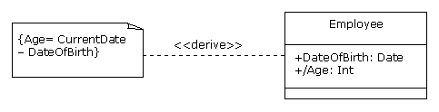
派生元素(续)
派生属性：
  派生属性的值可由对象的其他属性值计算得出。
  计算派生属性的公式在类关系图中用表示为约束。
  UML 表示法中派生属性的表达方式为：
Notes:
13
用幻灯片上给出的示例来解释派生属性的概念。

Slide 14
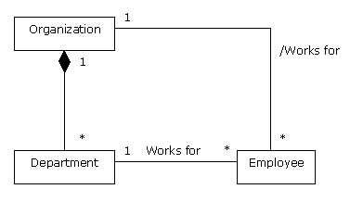
派生关联
派生关联：
  派生关联可从类关系图的其他关联中推导出。
  演示派生关联的 UML 表示法：
Notes:
14
用幻灯片上给出的示例来解释派生关联的概念。

Slide 15
小问题
以下哪一项是同一个类的两个对象之间的关联关系？
  递归聚集
  派生关联
  受限关联
  派生属性
答案：
  递归聚集
Notes:
15
通过提问幻灯片中给出的问题来检查学生知识。

Slide 16
了解接口
接口是一组用于表示由类或组件提供的服务的操作集合。
接口只能提供公共方法的声明，而不能提供这些公共方法的实现。
您不可以创建接口的对象。
Notes:
16
解释接口的概念。解释接口的两种表示法。

Slide 17
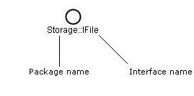
创建接口
在 UML 中，接口以圆表示。每个接口都具有唯一名称，接口名称以包含接口的包的名称作为前缀。
下图显示带包名称的接口。

Slide 18
创建接口(续)
UML 提供两种表示法来表示接口：
  您可以用圆表示接口。
  也可用类的表示法表示接口，此时接口名前要加上关键字 <<interface>>和方法声明。
接口名最好以 I 开头，以示与其他元素如类等的区别。
多个类或构件可实现接口，以提供接口中指定的功能。
Notes:
18
解释如何用类来实现接口。同时解释实现接口的两种表示法，即棒棒糖图示法和虚箭头图示法。

Slide 19

创建接口(续)
多个类或组件可实现接口以提供接口中指定的功能。
UML 提供了实现接口的两种表示法：
  棒棒糖表示法：

Slide 20
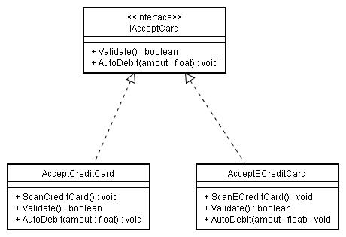
创建接口(续)
  虚线箭头表示法：

Slide 21
区分接口和抽象类
抽象类和接口都提供方法的规范，但是都不允许您直接创建实例。
抽象类和接口中指定的方法实现都在派生类中提供。
抽象类和接口的不同之处在于：
  接口使您能实现多继承，因为一个类可以实现多个接口。但是，抽象类不支持多继承。一个类无法继承多个抽象类。
  抽象类包含的属性和方法可以是公共的、私有的或受保护的。接口只包含方法。
Notes:
21
解释抽象类和接口的类似之处和差别。

Slide 22
抽象类和接口的区别(续)
  抽象类可提供一部分方法的定义但接口不提供任何定义。
  抽象类在同一个包内使用，而接口可以跨多个包里实现。
Notes:
22
在建模语言和编程语言中存在各种术语，如分类器和枚举。学生可能会碰到这些术语，并想知道它们在 UML 上下文中的含义。关于分类器和枚举的信息，您可以参考以下内容。
分类器
在UML中，可以具有实例的任何元素（如类和接口)均称为分类器。这个规则的例外是关联和消息,它们可以有实例但不归为分类器。注意分类器包含软件系统的结构功能和行为功能。结构功能表示包含在分类器中包含的属性，而行为功能表示定义在分类器中的操作。分类器的实例共享同样的功能。UML 中的各种分类器包括：角色、构件、数据类型、节点、信号和用例。
枚举
枚举是一种用户定义的数据类型。它允许您通过其自身的称为字面名称的属性来定义和命名数据类型。您需要指出第一个字面名称的值，默认情况下，其余字面名称从指定的值开始列举获得。例如，数据类型 Boolean 含有两个属性 false 和 true。如果你指定整数 0 为 false，那么字面名称 true 自动地采用值 1。你也可显式地指出每个字面名称的值。
枚举表示为分成三栏的矩形：
第一栏在枚举名称前包含关键词 <<enumeration>>。
第二栏由一列枚举的字面名称组成。
第三栏由一组定义的操作组成。
下图显示如何表示枚举。
<<<<<<<<<INSERT FIGURE>>>>>>>>>>>

Slide 23
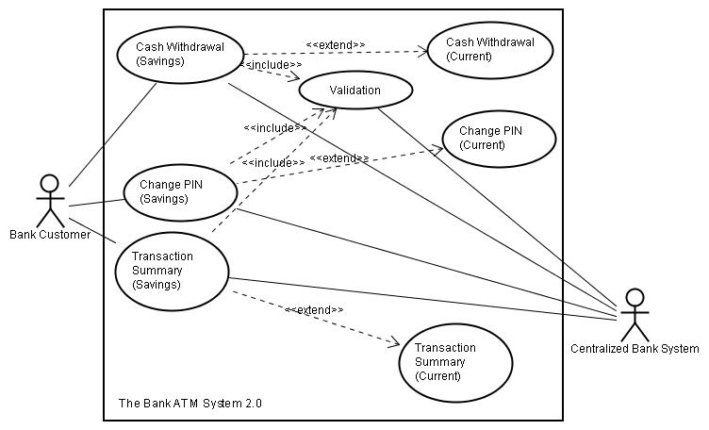
演示：银行 ATM 系统的静态视图建模
问题陈述：
  Janes Technology 公司承担了为 InfoSuper 银行 ATM 系统创建原型的任务。项目经理 Janes 在从 InfoSuper 银行收集了需求后创建了原型的以下用例关系图：
Notes:
23
向学生解释幻灯片上给出的问题陈述。

Slide 24
演示：银行 ATM 系统的静态视图建模（续）
  用例关系图描述 InfoSuper 银行客户可以具有储蓄帐户和活期帐户。在允许客户提取现金前，ATM 系统验证客户 ATM 卡和 PIN。ATM 系统还允许客户更改 PIN 以及获取交易概要。
  要建模原型的静态视图，项目经理需要创建以下关系图：
    类关系图
    对象关系图
Notes:
24

Slide 25
演示：银行 ATM 系统的静态视图建模（续）
解决方案：
  可按照以下步骤建模 InfoSuper 银行 ATM 系统原型的静态模型：
    为原型确定类。
    确定属性及其可见性。
    确定操作及其可见性。
    确定类之间的关系。
    确定接口及其实现关系。
    创建类关系图。
    创建对象关系图。
Notes:
25
在演示开始前，要从 <<<<<<<PATH>>>>>>>>>> 文件夹中复制所需的数据。所需数据文件的名为Bank_ATM.vsd。
按学生指南中的步骤，演示问题陈述的解决方案。如果你要向学生显示执行演示后所创建的最终图，则您可从<<<<<<<PATH>>>>>>>>> 文件夹中打开 Bank_ATM.vsd 文件。
该演示不重复类似的步骤。但您可按演示中写出的步骤完成该图。
该演示使用 Visio 来建模银行 ATM 系统的静态视图。演示描述如何建模现金提款用例的类、对象和接口。它概述了创建类关系图的过程，如识别类、类的属性和操作。类似地，接口关系图确定了接口之间的实现关系。

Slide 26
小结
在这一单元中，您学习了：
  抽象类是没有任何直接实例的类。
  抽象类用来定义一组子类的通用功能和行为。
  参数化类（又称为模板类）提供了一种机制，可让你使用能处理不同数据类型的操作和类。
  不可创建参数化类的对象。
  拥有多个对象且有同样属性值的类称为工厂类。
  具有实现多个角色的对象的类称为自我链接类。
Notes:
26
通过幻灯片上给出的要点，来总结本课。

Slide 27
小结(续)
  除了泛化、依赖和关联关系外，您还可表示类和对象间的以下关系：
    递归聚集
    受限关联
  派生元素可能派生自一个或多个相同类型的其它元素。
  接口定义为指定类或构件的特定服务的操作集合。
Notes:
27
通过幻灯片上给出的要点，来总结本课。

